Slide 1
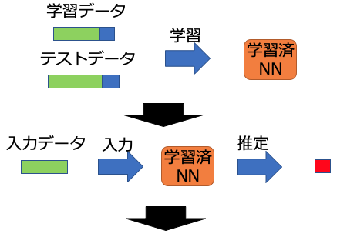
:新入力データ
:文字列
:チェックサム

